Slide 1
第四章 程序的链接 目标文件格式 符号解析与重定位 共享库与动态链接

Slide 2
基本概念
链接：将一个程序的所有关联模块对应的目标代码文件结合在一起，以形成一个可执行文件的过程。
符号定义：被定义的变量和子程序的起始地址
符号引用：子程序（函数或过程）的调用或在表达式中使用变量进行计算。
可重定位目标文件和可执行目标文件都是机器语言目标文件，所不同的是前者是单个模块生成的，而后者是多个模块组合而成的。因而，对于前者，代码总是从0开始，对于后者，代码在ABI规范规定的虚拟地址空间中产生。
静态链接器将多个可重定位目标合成一个可执行目标文件，主要完成以下两个任务：
符号解析：将每个符号的引用与一个确定的符号定义建立关联
重定位：重新确定代码和数据的地址并更新指令中被引用符号地址

Slide 3
可执行文件的链接生成
主要教学目标
使学生了解链接器是如何工作的，从而能够养成良好的程序设计习惯，并增加程序调试能力。
通过了解可执行文件的存储器映像来进一步深入理解进程的虚拟地址空间的概念。
包括以下内容
链接和静态链接概念
三种目标文件格式
符号及符号表、符号解析
使用静态库链接
重定位信息及重定位过程
可执行文件的存储器映像
可执行文件的加载
共享（动态）库链接

Slide 4
程序的链接
分以下三个部分介绍
第一讲：目标文件格式
程序的链接概述、链接的意义与过程
ELF目标文件、重定位目标文件格式、可执行目标文件格式
第二讲：符号解析与重定位
符号和符号表、符号解析
与静态库的链接
重定位信息、重定位过程
可执行文件的加载
第三讲：动态链接
动态链接的特性、程序加载时的动态链接、程序运行时的动态链接、动态链接举例

Slide 5
一个典型程序的转换处理过程
经典的“ hello.c ”C-源程序
hello.c的ASCII文本表示
#include <stdio.h>
int main()
{
printf("hello, world\n");
}
# i n c l u d e <sp> < s t d i o .
35 105 110 99 108 117 100 101 32 60 115 116 100 105 111 46
h > \n \n i n t <sp> m a i n ( ) \n {
104 62 10 10 105 110 116 32 109 97 105 110 40 41 10 123
\n <sp> <sp> <sp> <sp> p r i n t f ( " h e l
10 32 32 32 32 112 114 105 110 116 102 40 34 104 101 108
l o , <sp> w o r l d \ n " ) ; \n }
108 111 44 32 119 111 114 108 100 92 110 34 41 59 10 125
功能：输出“hello,world”
计算机不能直接执行hello.c！
printf.o
hello.c
预处理
(cpp)
hello.i
编译
(cc1)
hello.s
汇编
(as)
hello.o
链接
(ld)
hello
源程序
(文本)
源程序
(文本)
汇编语言程序
(文本)
可重定位目标程序
(二进制)
可执行目标程序
(二进制)

Slide 6
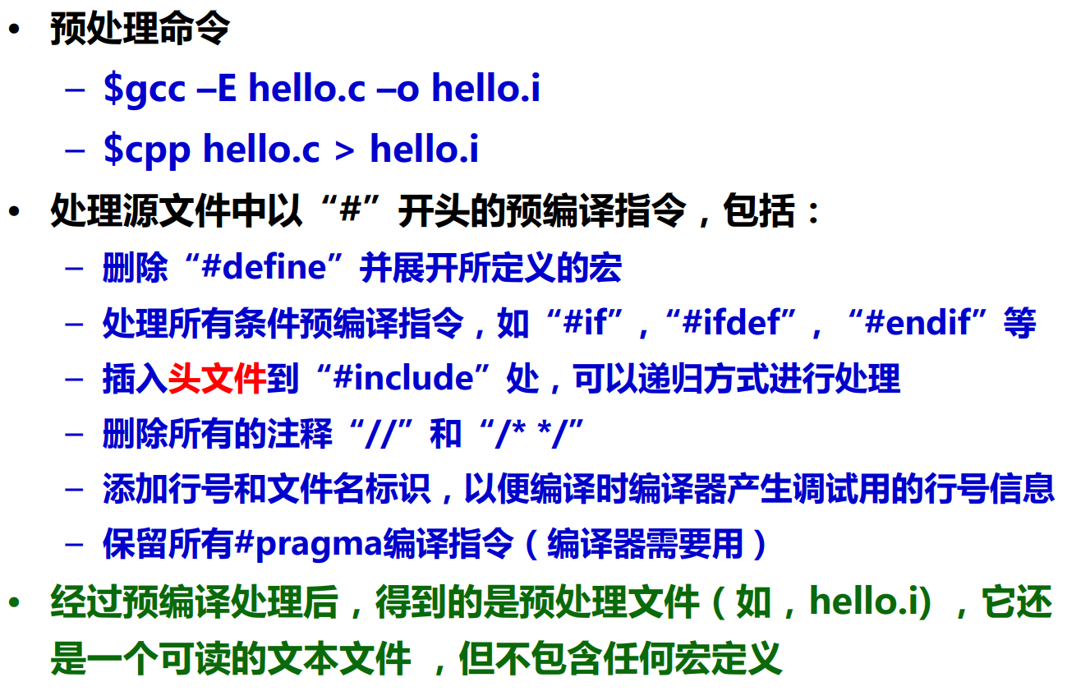
预处理

Slide 7
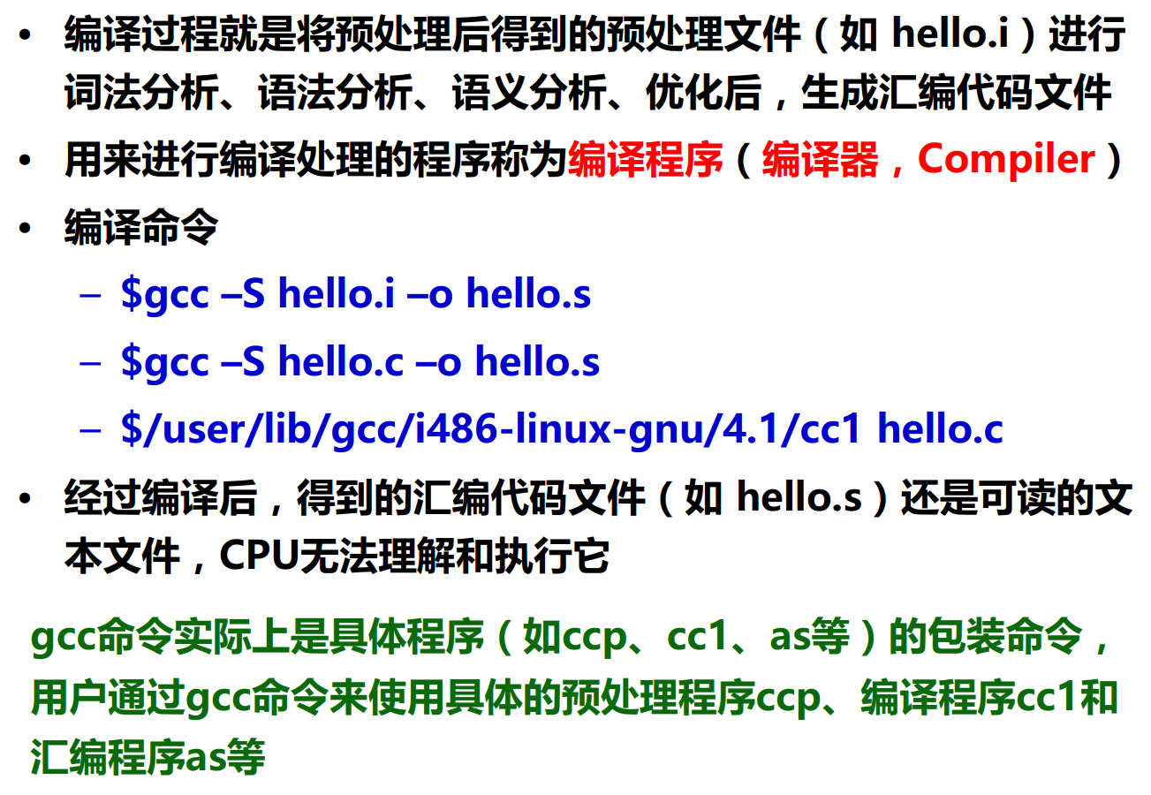
编译

Slide 8
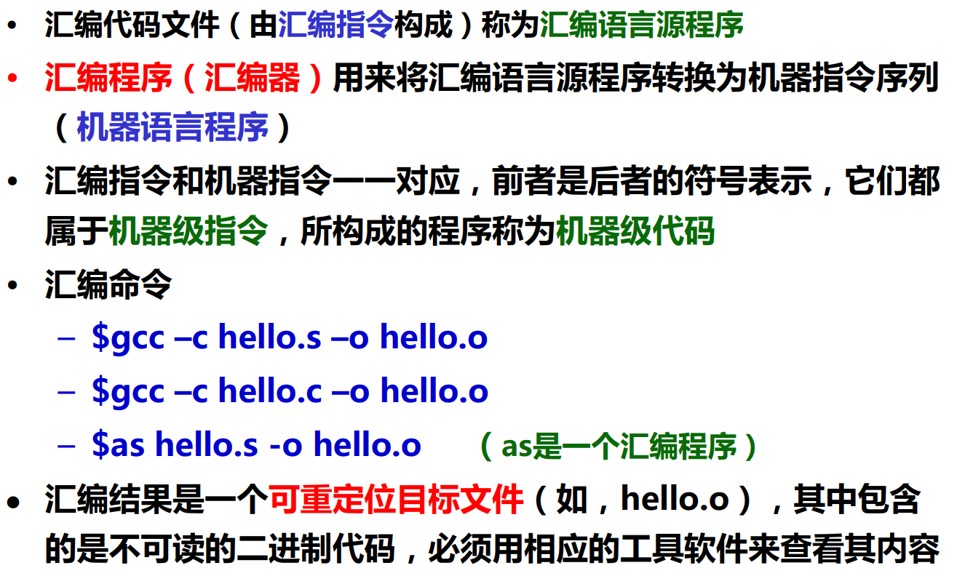
汇编

Slide 9
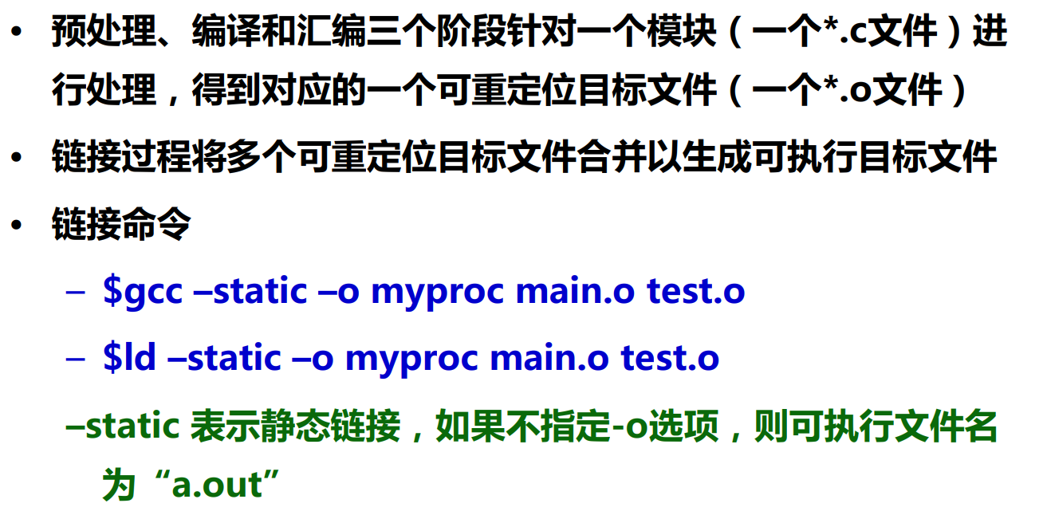
链接

Slide 10

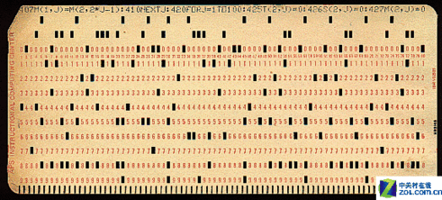
链接器的由来
原始的链接概念早在高级编程语言出现之前就已存在
最早程序员用机器语言编写程序，并记录在纸带或卡片上
穿孔表示0，未穿孔为1
假设：0010-jmp
0：0101 0110
1：0010 0101
2： ……
3： ……
4： ……
5：0110 0111
6： ……
太原始了，无法忍受，咋办？
用符号表示而不用0/1表示！
若在第5条指令前加入指令，则程序员需重新计算jmp指令的目标地址（重定位），然后重新打孔。

Slide 11
链接器的由来
用符号表示跳转位置和变量位置，是否简化了问题？
汇编语言出现
用助记符表示操作码
用符号表示位置
用助记符表示寄存器
…..
更高级编程语言出现
程序越来越复杂，需多人开发不同的程序模块
子程序（函数）起始地址和变量起始地址是符号定义（definition）
调用子程序（函数或过程）和使用变量即是符号的引用（reference）
一个模块定义的符号可以被另一个模块引用
最终须链接（即合并），合并时须在符号引用处填入定义处的地址
如上例，先确定L0的地址，再在jmp指令中填入L0的地址
0：0101 0110
1：0010 0101
2： ……
3： ……
4： ……
5：0110 0111
6： ……
add B
jmp L0
……
……
……
L0：sub C
……
Notes:
非静态局部变量名不是符号名

Slide 12
使用链接的好处
链接带来的好处1：模块化
（1）一个程序可以分成很多源程序文件
（2）可构建公共函数库，如数学库，标准C库等
链接带来的好处2：效率高
（1）时间上，可分开编译
只需重新编译被修改的源程序文件，然后重新链接
（2）空间上，无需包含共享库所有代码
源文件中无需包含共享库函数的源码，只要直接调用即可
可执行文件和运行时的内存中只需包含所调用函数的代码
而不需要包含整个共享库

Slide 13
一个C语言程序举例
main.c
swap.c
extern int buf[];
int *bufp0 = &buf[0];
static int *bufp1;
void swap()
{
int temp;
bufp1 = &buf[1];
temp = *bufp0;
*bufp0 = *bufp1;
*bufp1 = temp;
}
int buf[2] = {1, 2};
extern void swap();
int main()
{
swap();
return 0;
}
你能说出哪些是符号定义？哪些是符号的引用？
局部变量temp分配在栈中，不会在过程外被引用，因此不是符号定义

Slide 14
可执行文件的生成
使用GCC编译器编译并链接生成可执行程序P:
$ gcc -O2 -g -o p main.c swap.c
$ ./p
-O2：2级优化
-g：生成调试信息
-o：目标文件名
GCC编译器的静态链接过程
main.c
swap.c
源程序文件
程序转换
(cpp, cc1, as)
程序转换
(cpp, cc1, as)
main.o
swap.o
分别转换（预处理、编译、汇编）为可重定位目标文件
链接 (ld)
完全可执行的目标文件
p

Slide 15
链接过程的本质
链接本质：合并相同的“节”
可执行目标文件
0
可重定位目标文件
Headers
系统代码
系统代码
.text
main()
系统数据
.data
.text
swap()
main.o
main()
更多系统代码
.text
int buf[2]={1,2}
.data
系统数据
swap.o
int buf[2]={1,2}
.data
swap()
int *bufp0=&buf[0]
.text
int *bufp1
.bss
int *bufp0=&buf[0]
.data
.symtab
.debug
static int *bufp1
.bss

Slide 16
目标文件
objdump -d test.o
00000000 <add>:
0: 55 push %ebp
1: 89 e5 mov %esp, %ebp
3: 83 ec 10 sub $0x10, %esp
6: 8b 45 0c mov 0xc(%ebp), %eax
9: 8b 55 08 mov 0x8(%ebp), %edx
c: 8d 04 02 lea (%edx,%eax,1), %eax
f: 89 45 fc mov %eax, -0x4(%ebp)
12: 8b 45 fc mov -0x4(%ebp), %eax
15: c9 leave
16: c3 ret
/* main.c */
int add(int, int);
int main( )
{
return add(20, 13);
}
objdump -d test
080483d4 <add>:
80483d4: 55 push %ebp
80483d5: 89 e5 mov %esp, %ebp
80483d7: 83 ec 10 sub $0x10, %esp
80483da: 8b 45 0c mov 0xc(%ebp), %eax
80483dd: 8b 55 08 mov 0x8(%ebp), %edx
80483e0: 8d 04 02 lea (%edx,%eax,1), %eax
80483e3: 89 45 fc mov %eax, -0x4(%ebp)
80483e6: 8b 45 fc mov -0x4(%ebp), %eax
80483e9: c9 leave
80483ea: c3 ret
/* test.c */
int add(int i, int j)
{
int x = i + j;
return x;
}

Slide 17
可执行文件的存储器映像
程序(段)头表描述如何映射
内核虚存区
1GB
0xC00000000
用户栈（User stack）
动态生成
ELF 头
0
%esp
(栈顶)
程序（段）头表
.init 节
共享库区域
.text 节
.rodata 节
.data 节
堆（heap）
(由malloc动态生成)
brk
.bss 节
.symtab 节
读写数据段
(.data, .bss)
从可执行文件装入
.debug 节
只读代码段
(.init, .text, .rodata)
.line 节
0x08048000
.strtab 节
未使用
0

Slide 18
链接操作的步骤
1）确定标号引用关系（符号解析）
2）合并相关.o文件
3）确定每个标号的地址
4）在指令中填入新地址
P0: add B
jmp L0
……
call P1
……
L0: sub C
……
P1: add A
……
……
……
sub B
……
B: 10
C： 20
A: 30
重定位
P0: add B
jmp L0
……
call P1
……
L0: sub C
……
B: 10
C： 20
P1: add A
……
……
……
sub B
……
A: 30
代码
P1.o
数据
P0.o

Slide 19
链接操作的步骤
add B
jmp L0
……
……
……
L0：sub C
……
Step 1. 符号解析（Symbol resolution）
程序中有定义和引用的符号 (包括变量和函数等)
void swap() {…} /* 定义符号swap */
swap(); /* 引用符号swap */
int *xp = &x; /* 定义符号 xp, 引用符号 x */
编译器将定义的符号存放在一个符号表（ symbol table）中.
符号表是一个结构数组
每个表项包含符号名、长度和位置等信息
链接器将每个符号的引用都与一个确定的符号定义建立关联
Step 2. 重定位
将多个代码段与数据段分别合并为一个单独的代码段和数据段
计算每个定义的符号在虚拟地址空间中的绝对地址
将可执行文件中符号引用处的地址修改为重定位后的地址信息

Slide 20
三类目标文件
可重定位目标文件 (.o)
其代码和数据可和其他可重定位文件合并为可执行文件
每个.o 文件由对应的.c文件生成
每个.o文件代码和数据地址都从0开始
可执行目标文件 (默认为a.out)
包含的代码和数据可以被直接复制到内存并被执行
代码和数据地址为虚拟地址空间中的地址
共享的目标文件 (.so)
特殊的可重定位目标文件，能在装入或运行时被装入到内存并自动被链接，称为共享库文件
Windows 中称其为 Dynamic Link Libraries (DLLs)

Slide 21
目标文件的格式
目标代码（Object Code）指编译器和汇编器处理源代码后所生成的机器语言目标代码
目标文件（Object File）指包含目标代码的文件
最早的目标文件格式是自有格式，非标准的
标准的几种目标文件格式
DOS操作系统（最简单） ：COM格式，文件中仅包含代码和数据，且被加载到固定位置
System V UNIX早期版本：COFF格式，文件中不仅包含代码和数据，还包含重定位信息、调试信息、符号表等其他信息，由一组严格定义的数据结构序列组成
Windows： PE格式（COFF的变种），称为可移植可执行（Portable Executable，简称PE）
Linux等类UNIX：ELF格式（COFF的变种），称为可执行可链接（Executable and Linkable Format，简称ELF）
Notes:
存放机器代码的文件

Slide 22
未初始化变量（.bss节）
C语言规定：
未初始化的全局变量和局部静态变量的默认初始值为0
将未初始化变量（.bss节）和已初始化变量（.data节）分开的好处：
.data节中存放具体的初始值，需要占用磁盘空间
.bss节无需存放初始值，只要说明.bss中的每个变量将来在执行时占用几个字节即可，因此，.bss节实际上不占用磁盘空间，提高了磁盘空间利用率
BSS中所用的一个（Block Started by Symbol）最初是UA-SAP汇编程序伪指令，用于为符号预留一块内存空间
所有未初始化的全局变量和局部静态变量都被汇总到.bss节中，都通过专门的“节头表（Section header table）”，来说明应该为.bss节预留多大的空间
Notes:
存放机器代码的文件

Slide 23
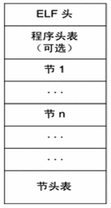
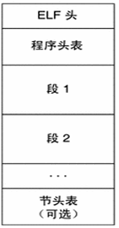
Executable and Linkable Format (ELF)
两种视图
链接视图（被链接）：Relocatable object files
执行视图（被执行）：Executable object files
由不同的段（segment）组成，描述节如何映射到存储段中，可多个节映射到同一段，如：可合并.data节和.bss节,并映射到一个可读可写数据段中
节（section）是 ELF 文件中具有相同特征的最小可处理单位
.text节: 代码
.data节: 数据
.rodata: 只读数据
.bss: 未初始化数据
链接视图
执行视图

Slide 24
链接视图—可重定位目标文件
可被链接（合并）生成可执行文件或共享目标文件
静态链接库文件由若干个可重定位目标文件组成
包含代码、数据（已初始化.data和未初始化.bss）
包含重定位信息（指出哪些符号引用处需要重定位）
文件扩展名为.o（相当于Windows中的 .obj文件）
int x=100;
int y;
void prn(int n)
{
printf(“%d\n”,n);
}
void main( )
{
static int a=1;
static int b;
int i=200,j;
prn(x+a+i);
}
ELF的链接视图
.text节
.data节
.bss节
为了进行链接，还需要其他许多信息，如符号表、重定位信息等许多其他的节（Section）

Slide 25
可重定位目标文件格式
0
ELF 头
ELF 头
占16字节，包括字长、字节序（大端/小端）、文件类型 (.o, exec, .so)、机器类型（如 IA-32）、节头表的偏移、节头表的表项大小及表项个数
.text 节
编译后的代码部分
.rodata 节
只读数据，如 printf 格式串、switch 跳转表等
.data 节
已初始化的全局变量
.bss 节
未初始化全局变量，仅是占位符，不占据任何实际磁盘空间。区分初始化和非初始化是为了空间效率
.text 节
.rodata 节
.data 节
.bss 节
.symtab 节
.rel.txt 节
.rel.data 节
.debug 节
.strtab 节
.line 节
Section header table
（节头表）

Slide 26
可重定位目标文件格式
0
ELF 头
.symtab节
存放函数和全局变量（符号表）信息，它不包括局部变量
.rel.text 节
.text节重定位信息，用于重新修改代码段的指令中的地址信息
.rel.data 节
.data节重定位信息，用于对被模块使用或定义的全局变量进行重定位的信息
.debug 节
调试用符号表（gcc -g）
. strtab节
每个节的节命，偏移和大小
Section header table (节头表)
每个节的节命，偏移和大小
.text 节
.rodata 节
.data 节
.bss 节
.symtab 节
.rel.txt 节
.rel.data 节
.debug 节
.strtab 节
.line 节
Section header table
（节头表）

Slide 27
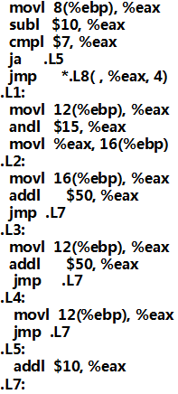
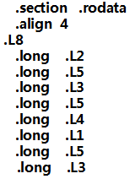
switch-case语句举例
int sw_test(int a, int b, int c)
{
int result;
switch(a) {
case 15:
c=b&0x0f;
case 10:
result=c+50;
break;
case 12:
case 17:
result=b+50;
break;
case 14:
result=b
break;
default:
result=a;
}
return result;
}
R[eax]=a-10=i
if (a-10)>7 转 L5
转.L8+4*i 处的地址
跳转表在目标文件的只读节中，按4字节边界对齐。
a=
10
11
12
13
14
15
16
17

Slide 28
ELF头（ELF Header）
ELF头位于ELF文件开始，包含文件结构说明信息。分32位系统对应结构和64位系统对应结构（32位版本、64位版本）
以下是32位系统对应的数据结构
定义了ELF魔数、版本、小端/大端、操作系统平台、目标文件的类型、机器结构类型、程序执行的入口地址、程序头表（段头表）的起始位置和长度、节头表的起始位置和长度等
#define EI_NIDENT 16
typedef struct {
unsigned char e_ident[EI_NIDENT];
Elf32_Half e_type;
Elf32_Half e_machine;
Elf32_Word e_version;
Elf32_Addr e_entry;
Elf32_Off e_phoff;
Elf32_Off e_shoff;
Elf32_Word e_flags;
Elf32_Half e_ehsize;
Elf32_Half e_phentsize;
Elf32_Half e_phnum;
Elf32_Half e_shentsize;
Elf32_Half e_shnum;
Elf32_Half e_shstrndx;
} Elf32_Ehdr;
魔数：文件开头几个字节通常用来确定文件的类型或格式
a.out的魔数：01H 07H
PE格式魔数：4DH 5AH
加载或读取文件时，可用魔数确认文件类型是否正确

Slide 29
ELF头信息举例
0
$ readelf -h main.o
ELF Header:
Magic: 7f 45 4c 46 01 01 01 00 00 00 00 00 00 00 00 00
Class: ELF32
Data: 2's complement, little endian
Version: 1 (current)
OS/ABI: UNIX - System V
ABI Version: 0
Type: REL (Relocatable file)
Machine: Intel 80386
Version: 0x1
Entry point address: 0x0
Start of program headers: 0 (bytes into file)
Start of section headers: 516 (bytes into file)
Flags: 0x0
Size of this header: 52 (bytes)
Size of program headers: 0 (bytes)
Number of program headers: 0
Size of section headers: 40 (bytes)
Number of section headers: 15
Section header string table index: 12
可重定位目标文件的ELF头
ELF 头
ELF文件的魔数
.text 节
.rodata 节
.data 节
.bss 节
.symtab 节
没有程序头表
.rel.txt 节
.rel.data 节
.debug 节
.strtab 节
.line 节
15x40B
Section header
（节头表）
.strtab在节头表中的索引

Slide 30
节头表（Section Header Table）
除ELF头之外，节头表是ELF可重定位目标文件中最重要的部分内容
描述每个节的节名、在文件中的偏移、大小、访问属性、对齐方式等
以下是32位系统对应的数据结构（每个表项占40B）
typedef struct {
Elf32_Word sh_name;
Elf32_Word sh_type;
Elf32_Word sh_flags;
Elf32_Addr sh_addr;
Elf32_Off sh_offset;
Elf32_Word sh_size;
Elf32_Word sh_link;
Elf32_Word sh_info;
Elf32_Word sh_addralign;
Elf32_Word sh_entsize;
} Elf32_Shdr;
节名字符串在.strtab中的偏移
节类型：无效/代码或数据/符号/字符串/…
节标志：该节在虚拟空间中的访问属性
虚拟地址：若可被加载，则对应虚拟地址
在文件中的偏移地址，对.bss节而言则无意义
节在文件中所占的长度
sh_link和sh_info用于与链接相关的节（如.rel.text节、.rel.data节、.symtab节等）
节的对齐要求
节中每个表项的长度，0表示无固定长度表项

Slide 31
节头表信息举例
$ readelf -S test.o
There are 11 section headers, starting at offset 0x120:
Section Headers:
[Nr] Name Type Addr Off Size ES Flg Lk Inf Al
[ 0] NULL 00000000 000000 000000 00 0 0 0
[ 1] .text PROGBITS 00000000 000034 00005b 00 AX 0 0 4
[ 2] .rel.text REL 00000000 000498 000028 08 9 1 4
[ 3] .data PROGBITS 00000000 000090 00000c 00 WA 0 0 4
[ 4] .bss NOBITS 00000000 00009c 00000c 00 WA 0 0 4
[ 5] .rodata PROGBITS 00000000 00009c 000004 00 A 0 0 1
[ 6] .comment PROGBITS 00000000 0000a0 00002e 00 0 0 1
[ 7] .note.GNU-stack PROGBITS 00000000 0000ce 000000 00 0 0 1
[ 8] .shstrtab STRTAB 00000000 0000ce 000051 00 0 0 1
[ 9] .symtab SYMTAB 00000000 0002d8 000120 10 10 13 4
[10] .strtab STRTAB 00000000 0003f8 00009e 00 0 0 1
Key to Flags:
W (write), A (alloc), X (execute), M (merge), S (strings)
I (info), L (link order), G (group), x (unknown)
O (extra OS processing required) o (OS specific), p (processor specific)
0
ELF 头
.text 节
.rodata 节
.data 节
.bss 节
.symtab 节
.rel.txt 节
.rel.data 节
.debug 节
.strtab 节
.line 节
可重定位目标文件中，每个可装入节的起始地址总是0
Section header
（节头表）

Slide 32
节头表信息举例
$ readelf -S test.o
There are 11 section headers, starting at offset 0x120:
Section Headers:
[Nr] Name Off Size ES Flg Lk Inf Al
[ 0] 000000 000000 00 0 0 0
[ 1] .text 000034 00005b 00 AX 0 0 4
[ 2] .rel.text 000498 000028 08 9 1 4
[ 3] .data 000090 00000c 00 WA 0 0 4
[ 4] .bss 00009c 00000c 00 WA 0 0 4
[ 5] .rodata 00009c 000004 00 A 0 0 1
[ 6] .comment 0000a0 00002e 00 0 0 1
[ 7] .note.GNU-stack 0000ce 000000 00 0 0 1
[ 8] .shstrtab 0000ce 000051 00 0 0 1
[ 9] .symtab 0002d8 000120 10 10 13 4
[10] .strtab 0003f8 00009e 00 0 0 1
Key to Flags:
W (write), A (alloc), X (execute), M (merge), S (strings)
I (info), L (link order), G (group), x (unknown)
………..
可重定位目标文件test.o的结构
000000
ELF头
e_shoff=0x120
000034
.text
5b
00008f
000090
.data
0c
00009c
.rodata
04
0000a0
.bss
0c
.comment
2e
0000ce
.shstrtab
51
00011f
000120
节头表
1b8
0002d8
.symtab
120
有4个节将会分配（A）存储空间
.text：可执行
.data和.bss：可读可写
.rodata：可读
0003f8
.strtab
9e
000496
000498
.rel.text
28

Slide 33
执行视图—可执行目标文件
包含代码、数据（已初始化.data和未初始化.bss）
定义的所有变量和函数已有确定地址（虚拟地址空间中的地址）
符号引用处已被重定位，以指向所引用的定义符号
没有文件扩展名或默认为a.out（相当于Windows中的 .exe文件）
可被CPU直接执行，指令地址和指令给出的操作数地址都是虚拟地址
int x=100;
int y;
void prn(int n)
{
printf(“%d\n”,n);
}
void main( )
{
static int a=1;
static int b;
int i=200,j;
prn(x+a+i);
}
ELF的执行视图
.text节
程序头表用来说明段信息，也称段头表
.data节
.bss节
为了能执行，还需将具相同访问属性的节合并成段（Segment），并说明每个段的属性，如：在可执行文件中的位移、大小、在虚拟空间中的位置、对齐方式、访问属性等

Slide 34
可执行目标文件格式
与可重定位文件稍有不同：
ELF头中字段e_entry给出执行程序时第一条指令的地址，而在可重定位文件中，此字段为0
多一个程序头表，也称段头表（segment header table），是一个结构数组
多一个.init节，用于定义_init函数，该函数用来进行可执行目标文件开始执行时的初始化工作
少两个.rel节（无需重定位）
ELF 头
程序头表
只读(代码)段
.init 节
.text 节
.rodata 节
.data 节
读写(数据)段
.bss 节
.symtab 节
无需装入到存储空间的信息
.debug 节
.strtab 节
.line 节
Section header table
（节头表）

Slide 35
ELF头信息举例
$ readelf -h main
ELF Header:
Magic: 7f 45 4c 46 01 01 01 00 00 00 00 00 00 00 00 00
Class: ELF32
Data: 2's complement, little endian
Version: 1 (current)
OS/ABI: UNIX - System V
ABI Version: 0
Type: EXEC (Executable file)
Machine: Intel 80386
Version: 0x1
Entry point address: x8048580
Start of program headers: 52 (bytes into file)
Start of section headers: 3232 (bytes into file)
Flags: 0x0
Size of this header: 52 (bytes)
Size of program headers: 32 (bytes)
Number of program headers: 8
Size of section headers: 40 (bytes)
Number of section headers: 29
Section header string table index: 26
可执行目标文件的ELF头
ELF 头
程序头表
.init 节
.text 节
.rodata 节
.data 节
8x32B
.bss 节
.symtab 节
.debug 节
.strtab 节
.line 节
29x40B
Section header table
（节头表）

Slide 36
可执行文件的存储器映像
程序(段)头表描述如何映射
内核虚存区
0xC00000000
用户栈（User stack）
动态生成
ELF 头
0
%esp
(栈顶)
程序（段）头表
.init 节
共享库区域
.text 节
.rodata 节
.data 节
堆（heap）
(由malloc动态生成)
brk
.bss 节
.symtab 节
读写数据段
(.data, .bss)
从可执行文件装入
.debug 节
只读代码段
(.init, .text, .rodata)
.line 节
0x08048000
.strtab 节
未使用
0

Slide 37
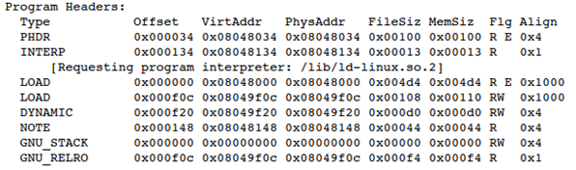
可执行文件中的程序头表
typedef struct {
Elf32_Word p_type;
Elf32_Off p_offset;
Elf32_Addr p_vaddr;
Elf32_Addr p_paddr;
Elf32_Word p_filesz;
Elf32_Word p_memsz;
Elf32_Word p_flags;
Elf32_Word p_align;
} Elf32_Phdr;
程序头表描述可执行文件中的节与虚拟空间中的存储段之间的映射关系
一个表项（32B）说明虚拟地址空间中一个连续的段或一个特殊的节
以下是某可执行目标文件程序头表信息
有8个表项，其中两个为可装入段（即Type=LOAD）
$ readelf –l main

Slide 38
可执行文件中的程序头表
第一可装入段：第0x00000~0x004d3字节（包括ELF头、程序头表、.init、.text和.rodata节），映射到虚拟地址0x8048000开始长度为0x4d4字节的区域，按0x1000=2¹²=4KB对齐，具有只读/执行权限（Flg=RE），是只读代码段。
第二可装入段：第0x000f0c开始长度为0x108字节的.data节，映射到虚拟地址0x8049f0c开始长度为0x110字节的存储区域，在0x110=272B存储区中，前0x108=264B用.data节内容初始化，后面272-264=8B对应.bss节，初始化为0，按0x1000=4KB对齐，具有可读可写权限（Flg=RW），是可读写数据段。

Slide 39
可执行文件的存储器映像
程序(段)头表描述如何映射
内核虚存区
1GB
0xC00000000
00000
ELF 头
用户栈（User stack）
动态生成
程序（段）头表
%esp
(栈顶)
.init 节
共享库区域
.text 节
004d3
.rodata 节
00f0c
.data 节
堆（heap）
(由malloc动态生成)
brk
01014
.bss 节
0101c
.symtab 节
读写数据段
(.data, .bss)
从可执行文件装入
.debug 节
0x08049000
只读代码段
(.init, .text, .rodata)
.line 节
0x08048000
.strtab 节
未使用
0

Slide 40
程序的链接
分以下三个部分介绍
第一讲：目标文件格式
程序的链接概述、链接的意义与过程
ELF目标文件、重定位目标文件格式、可执行目标文件格式
第二讲：符号解析与重定位
符号和符号表、符号解析
与静态库的链接
重定位信息、重定位过程
可执行文件的加载
第三讲：动态链接
动态链接的特性、程序加载时的动态链接、程序运行时的动态链接、动态链接举例

Slide 41
回顾：链接操作的步骤
1）确定标号引用关系（符号解析）
2）合并相关.o文件
3）确定每个标号的地址
4）在指令中填入新地址
P0: add B
jmp L0
……
call P1
……
L0: sub C
……
P1: add A
……
……
……
sub B
……
B: 10
C： 20
A: 30
重定位
P0: add B
jmp L0
……
call P1
……
L0: sub C
……
B: 10
C： 20
P1: add A
……
……
……
sub B
……
A: 30
代码
P1.o
数据
P0.o

Slide 42
回顾：链接操作的步骤
add B
jmp L0
……
……
……
L0：sub C
……
Step 1. 符号解析（Symbol resolution）
程序中有定义和引用的符号 (包括变量和函数等)
void swap() {…} /* 定义符号swap */
swap(); /* 引用符号swap */
int *xp = &x; /* 定义符号 xp, 引用符号 x */
编译器将定义的符号存放在一个符号表（ symbol table）中.
符号表是一个结构数组
每个表项包含符号名、长度和位置等信息
链接器将每个符号的引用都与一个确定的符号定义建立关联
Step 2. 重定位
将多个代码段与数据段分别合并为一个单独的代码段和数据段
计算每个定义的符号在虚拟地址空间中的绝对地址
将可执行文件中符号引用处的地址修改为重定位后的地址信息

Slide 43
符号和符号解析
每个可重定位目标模块m都有一个符号表，它包含了在m中定义的符号。有三种链接器符号：
Global symbols（模块内部定义的全局符号）
由模块m定义并能被其他模块引用的符号。例如，非static 函数和非static的全局变量（指不带static的全局变量）
如，main.c 中的全局变量名buf
External symbols（外部定义的全局符号）
由其他模块定义并被模块m引用的全局符号
如，main.c 中的函数名swap
Local symbols（本模块的局部符号）
仅由模块m定义和引用的本地符号。例如，在模块m中定义的带static的函数和全局变量
如，swap.c 中的static变量名bufp1
链接器局部符号不是指程序中的局部变量（分配在栈中的临时性变量）,链接器不关心这种局部变量

Slide 44
符号和符号解析
swap.c
main.c
extern int buf[];
int *bufp0 = &buf[0];
static int *bufp1;
void swap()
{
int temp;
bufp1 = &buf[1];
temp = *bufp0;
*bufp0 = *bufp1;
*bufp1 = temp;
}
int buf[2] = {1, 2};
extern void swap();
int main()
{
swap();
return 0;
}
你能说出哪些是全局符号？哪些是外部符号？哪些是局部符号？

Slide 45
目标文件中的符号表
.symtab 节记录符号表信息，是一个结构数组
函数名在text节中
变量名在data节或bss节中
符号表（symtab）中每个条目的结构如下：
typedef struct {
int name; /*符号对应字符串在strtab节中的偏移量*/
int value; /*在对应节中的偏移量，可执行文件中是虚拟地址*/
int size; /*符号对应目标所占字节数*/
char type: 4, /*符号对应目标的类型：数据、函数、源文件、节*/
binding: 4; /*符号类别：全局符号、局部符号、弱符号*/
char reserved;
char section; /*符号对应目标所在的节，或其他情况*/
} Elf_Symbol;
函数大小或变量长度
其他情况：ABS表示不该被重定位；UND表示未定义；COM表示未初始化数据（.bss），此时，value表示对齐要求，size给出最小大小

Slide 46
一个C语言程序举例
main.c
swap.c
extern int buf[];
int *bufp0 = &buf[0];
static int *bufp1;
void swap()
{
int temp;
bufp1 = &buf[1];
temp = *bufp0;
*bufp0 = *bufp1;
*bufp1 = temp;
}
int buf[2] = {1, 2};
extern void swap();
int main()
{
swap();
return 0;
}
你能说出哪些是符号定义？哪些是符号的引用？
局部变量temp分配在栈中，不会在过程外被引用，因此不是符号定义

Slide 47
目标文件中的符号表
main.o中的符号表中最后三个条目（共10个）
Num: value Size Type Bind Ot Ndx Name
8: 0 8 Data Global 0 3 buf
9: 0 33 Func Global 0 1 main
10: 0 0 Notype Global 0 UND swap
buf是main.o中第3节（.data）偏移为0的符号，是全局变量，占8B； main是第1节（.text）偏移为0的符号，是全局函数，占33B；
swap是main.o中未定义全局（在其他模块定义）符号，类型和大小未知
swap.o中的符号表中最后4个条目（共11个）
Num: value Size Type Bind Ot Ndx Name
8: 0 4 Data Global 0 3 bufp0
9: 0 0 Notype Global 0 UND buf
10: 0 36 Func Global 0 1 swap
11: 4 4 Data Local 0 COM bufp1
bufp1是未分配地址且未初始化的本地变量(ndx=COM), 按4B对齐且占4B

Slide 48
符号解析（Symbol Resolution）
目的：将每个模块中引用的符号与某个目标模块中的定义符号建立关联。
每个定义符号在代码段或数据段中都被分配了存储空间，将引用符号与定义符号建立关联后，就可在重定位时将引用符号的地址重定位为相关联的定义符号的地址。
本地符号在本模块内定义并引用，因此，其解析较简单，只要与本模块内唯一的定义符号关联即可。
全局符号（外部定义的、内部定义的）的解析涉及多个模块，故较复杂
add B
jmp L0
……
L0：sub 23
……
B： ……
确定L0的地址，再在jmp指令中填入L0的地址
符号解析也称符号绑定
指被分配了存储空间。为函数名即指其代码所在区；为变量名即指其所占的静态数据区。
“符号的定义”其实质是什么？
所有定义符号的值就是其目标所在的首地址

Slide 49
全局符号的符号解析
全局符号的强/弱特性
函数名和已初始化的全局变量名是强符号
未初始化的全局变量名是弱符号
以下符号哪些是强符号？哪些是弱符号？
p1.c
p2.c
int var=5;
p1() {
……
}
int var;
p2() {
……
}

Slide 50
全局符号的符号解析
以下符号哪些是强符号？哪些是弱符号？
swap.c
本地局部符号
main.c
int buf[2] = {1, 2};
void swap();
int main()
{
swap();
return 0;
}
extern int buf[];
int *bufp0 = &buf[0];
static int *bufp1;
void swap()
{
int temp;
bufp1 = &buf[1];
temp = *bufp0;
*bufp0 = *bufp1;
*bufp1 = temp;
}
此处为引用
局部变量

Slide 51
链接器对符号的解析规则
符号解析时只能有一个确定的定义（即每个符号仅占一处存储空间）
多重定义符号的处理规则
Rule 1: 强符号不能多次定义
强符号只能被定义一次，否则链接错误
Rule 2: 若一个符号被定义为一次强符号和多次弱符号，则按强定义为准
对弱符号的引用被解析为其强定义符号
Rule 3: 若有多个弱符号定义，则任选其中一个
使用命令 gcc –fno-common链接时，会告诉链接器在遇到多个弱定义的全局符号时输出一条警告信息。

Slide 52
多重定义符号的解析举例
以下程序会发生链接出错吗？
main只有一次强定义
p1有一次强定义，一次弱定义
x有两次强定义，所以，链接器将输出一条出错信息
int x=10;
int p1(void);
int main()
{
x=p1();
return x;
}
int x=20;
int p1()
{
return x;
}
main.c
p1.c

Slide 53
多重定义符号的解析举例
以下程序会发生链接出错吗？
y一次强定义，一次弱定义
z两次弱定义
p1一次强定义，一次弱定义
main一次强定义
# include <stdio.h>
int y=100;
int z;
void p1(void);
int main()
{
z=1000;
p1( );
printf(“y=%d, z=%d\n”, y, z);
return 0;
}
int y;
int z;
void p1( )
{
y=200;
z=2000;
}
main.c
p1.c
问题：打印结果是什么？
y=200，z=2000
该例说明：在两个不同模块定义相同变量名，很可能发生意想不到的结果 ！

Slide 54
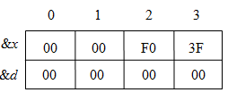
多重定义符号的解析举例
以下程序会发生链接出错吗？
p1.c
1 #include <stdio.h>
2 int d=100;
3 int x=200;
4 void p1(void);
5 int main()
6 {
7 p1();
8 printf(“d=%d,x=%d\n”,d,x);
9 return 0;
10 }
1 double d;
2
3 void p1()
4 {
5 d=1.0;
6 }
FLD1
FSTPl &d
p1执行后d和x处内容是什么？
main.c
问题：打印结果是什么？
d=0,x=1 072 693 248
1.0：0 01111111111 0…0B
=3FF0 0000 0000 0000H
该例说明：两个重复定义的变量具有不同类型时，更容易出现难以理解的结果 !

Slide 55

多重定义符号的解析举例
main.c p1.c
…….
1 int d=100;
2 int x=200;
3 int main()
4 {
5 p1( );
6 printf (“d=%d, x=%d\n”, d, x );
7 return 0;
8 }
1 double d;
2
3 void p1( )
4 {
5 d=1.0;
6 }
double型数1.0对应的机器数3FF0 0000 0000 0000H
高
IA-32是小端方式
2³⁰-1-(2²⁰-1)=2³⁰-2²⁰
=1024*1024*1023
=1 072 693 248
打印结果：
d=0，x=1 072 693 248
Why？
低

Slide 56
多重定义全局符号的问题
尽量避免使用全局变量
一定需要用的话，就按以下规则使用
尽量使用本地变量（static）
全局变量要赋初值
外部全局变量要使用extern
多重定义全局变量会造成一些意想不到的错误，而且是默默发生的，编译系统不会警告，并会在程序执行很久后才能表现出来，且远离错误引发处。特别是在一个具有几百个模块的大型软件中，这类错误很难修正。
大部分程序员并不了解链接器如何工作，因而养成良好的编程习惯是非常重要的。

Slide 57
如何划分模块？
静态链接对象：
多个可重定位目标模块 + 静态库（标准库、自定义库）
（.o文件） （.a文件，其中包含多个.o模块）
许多函数无需自己写，可使用共享库函数
如数学库, 输入/输出库, 存储管理库，字符串处理等
避免以下两种极端做法
将所有函数都放在一个源文件中
修改一个函数需要对所有函数重新编译
时间和空间两方面的效率都不高
一个源文件中仅包含一个函数
需要程序员显式地进行链接
效率高，但模块太多，故太繁琐

Slide 58
静态共享库
静态库 (.a archive files)
将所有相关的目标模块（.o）打包为一个单独的库文件（.a），称为静态库文件 ，也称存档文件（archive）
增强了链接器功能，使其能通过查找一个或多个库文件中的符号来解析符号
在构建可执行文件时只需指定库文件名，链接器会自动到库中寻找那些应用程序用到的目标模块，并且只把用到的模块从库中拷贝出来
在gcc命令行中无需明显指定C标准库libc.a(默认库)

Slide 59
静态库的创建
atoi.c
printf.c
random.c
转换
(cpp,cc1,as)
转换
(cpp,cc1,as)
...
转换
(cpp,cc1,as)
atoi.o
printf.o
random.o
$ ar rcs libc.a \
atoi.o printf.o … random.o
Archiver (ar)
libc.a
C标准静态库
Archiver（归档程序、归档器）允许增量更新，只要重新编译需修改的源码并将其.o文件替换到静态库中。

Slide 60
常用静态库
libc.a ( C标准库 )
1392个目标文件（大约8 MB）
包含I/O、存储分配、信号处理、字符串处理、时间和日期、随机数生成、定点整数算术运算
libm.a (the C math library)
401 个目标文件（大约 1 MB）
浮点数算术运算(如sin, cos, tan, log, exp, sqrt, …)
% ar -t /usr/lib/libc.a | sort
…
fork.o
…
fprintf.o
fpu_control.o
fputc.o
freopen.o
fscanf.o
fseek.o
fstab.o
…
% ar -t /usr/lib/libm.a | sort
…
e_acos.o
e_acosf.o
e_acosh.o
e_acoshf.o
e_acoshl.o
e_acosl.o
e_asin.o
e_asinf.o
e_asinl.o
…

Slide 61
自定义一个静态库文件
举例：将myproc1.o和myproc2.o打包生成mylib.a
myproc1.c
myproc2.c
# include <stdio.h>
void myfunc1() {
printf("This is myfunc1!\n");
}
# include <stdio.h>
void myfunc2() {
printf("This is myfunc2\n");
}
$ gcc –c myproc1.c myproc2.c
$ ar rcs mylib.a myproc1.o myproc2.o
libc.a是C标准库，无需明显指出！
main.c
$ gcc –c main.c
$ gcc –static –o myproc main.o ./mylib.a
void myfunc1(viod);
int main()
{
myfunc1();
return 0;
}
调用关系：main→myfunc1→printf
问题：如何进行符号解析？

Slide 62
链接器中符号解析的全过程
libc.a无需明显指出！
main.c
$ gcc –c main.c
$ gcc –static –o myproc main.o ./mylib.a
void myfunc1(viod);
int main()
{
myfunc1();
return 0;
}
调用关系：main→myfunc1→printf
E 将被合并以组成可执行文件的所有目标文件集合
U 当前所有未解析的引用符号的集合
D 当前所有定义符号的集合
开始E、U、D为空，首先扫描main.o，把它加入E，同时把myfun1加入U，main加入D。接着扫描到mylib.a，将U中所有符号（本例中为myfunc1）与mylib.a中所有目标模块（myproc1.o和myproc2.o）依次匹配，发现在myproc1.o中定义了myfunc1，故myproc1.o加入E，myfunc1从U转移到D。在myproc1.o中发现还有未解析符号printf，将其加到U。不断在mylib.a的各模块上进行迭代以匹配U中的符号，直到U、D都不再变化。此时U中只有一个未解析符号printf，而D中有main和myfunc1。因为模块myproc2.o没有被加入E中，因而它被丢弃。
接着，扫描默认的库文件libc.a，发现其目标模块printf.o定义了printf，于是printf也从U移到D，并将printf.o加入E，同时把它定义的所有符号加入D，而所有未解析符号加入U。
处理完libc.a时，U一定是空的。

Slide 63
链接器中符号解析的全过程
$ ar rcs mylib.a myproc1.o myproc2.o
自定义静态库
标准静态库
$ gcc –static –o myproc main.o ./mylib.a
main→myfunc1→printf
mylib.a
Libc.a
main.c
main.c
转换
(cpp,cc1,as)
转换
(cpp,cc1,as)
转换
(cpp,cc1,as)
void myfunc1(viod);
int main()
{
myfunc1();
return 0;
}
main.o
myproc1.o
printf.o及其调用模块
静态链接器(ld)
注意：E中无myproc2.o
完全链接的可执行目标文件
myproc
解析结果：
E中有main.o、myproc1.o、printf.o及其调用的模块
D中有main、myproc1、printf及其引用的符号

Slide 64
链接器中符号解析的全过程
main.c
$ gcc –static –o myproc main.o ./mylib.a
void myfunc1(viod);
int main()
{
myfunc1();
return 0;
}
解析结果：
E中有main.o、myproc1.o、printf.o及其调用的模块
D中有main、myproc1、printf及其引用符号
被链接模块应按调用顺序指定！
main→myfunc1→printf
若命令为：$ gcc –static –o myproc ./mylib.a main.o， 结果怎样？
首先，扫描mylib，因是静态库，应根据其中是否存在U中未解析符号对应的定义符号来确定哪个.o被加入E。因为开始U为空，故其中两个.o模块都不被加入E中而被丢弃。
然后，扫描main.o，将myfunc1加入U，直到最后它都不能被解析。
因此，出现链接错误！
Why？
它只能用mylib.a中符号来解析，而mylib中两个.o模块都已被丢弃！

Slide 65
链接操作的步骤
P0: add B
jmp L0
……
call P1
……
L0: sub C
……
B: 10
C： 20
内核虚存区
1GB
P0: add B
jmp L0
……
call P1
……
L0: sub C
……
P1: add A
……
……
……
sub B
……
B: 10
C： 20
A: 30
0xC00000000
符号解析
同节合并
确定地址
修改引用
用户栈
动态生成
%esp
共享库区域
代码
符号解析后：
E--将要合并的.o文件集合
D--定义符号的集合
brk
P1: add A
……
……
……
sub B
……
A: 30
堆（heap）
动态生成)
读写数据段
(.data, .bss)
从可执行文件装入
数据
只读代码段
(.text, .rodata等)
0x08048000
未使用
0

Slide 66
使用静态库
链接器对外部引用的解析算法要点如下:
按照命令行给出的顺序扫描.o 和.a 文件
扫描期间将当前未解析的引用记录到一个列表U中
每遇到一个新的.o 或 .a 中的模块，都试图用其来解析U中的符号
如果扫描到最后，U中还有未被解析的符号，则发生错误
问题和对策
能否正确解析与命令行给出的顺序有关
好的做法：将静态库放在命令行的最后
libmine.a 是静态库
假设调用关系：libtest.o→libfun.o(在libmine.a中）
(main) →(libfun)
-lxxx=libxxx.a
扫描libtest.o，将libfun送U，扫描到libmine.a时，用其定义的libfun来解析
$ gcc -L. libtest.o -lmine
$ gcc -L. -lmine libtest.o
libtest.o: In function `main':
libtest.o(.text+0x4): undefined reference to `libfun'
说明在libtest.o中的main调用了libfun这个在库libmine中的函数，所以，在命令行中，应该将libtest.o放在前面，像第一行中那样 !

Slide 67
链接顺序问题
假设调用关系如下：
func.o → libx.a 和 liby.a 中的函数
libx.a → libz.a 中的函数
libx.a 和 liby.a 之间、liby.a 和 libz.a 相互独立
则以下几个命令行都是可行的：
gcc -static –o myfunc func.o libx.a liby.a libz.a
gcc -static –o myfunc func.o liby.a libx.a libz.a
gcc -static –o myfunc func.o libx.a libz.a liby.a
假设调用关系如下：
func.o → libx.a 和 liby.a 中的函数
libx.a → liby.a 同时 liby.a → libx.a
则以下命令行可行：
gcc -static –o myfunc func.o libx.a liby.a libx.a

Slide 68
回顾：链接操作的步骤
add B
jmp L0
……
……
……
L0：sub C
……
Step 1. 符号解析（Symbol resolution）
程序中有定义和引用的符号 (包括变量和函数等)
void swap() {…} /* 定义符号swap */
swap(); /* 引用符号swap */
int *xp = &x; /* 定义符号 xp, 引用符号 x */
编译器将定义的符号存放在一个符号表（ symbol table）中.
符号表是一个结构数组
每个表项包含符号名、长度和位置等信息
链接器将每个符号的引用都与一个确定的符号定义建立关联
Step 2. 重定位
将多个代码段与数据段分别合并为一个单独的代码段和数据段
计算每个定义的符号在虚拟地址空间中的绝对地址
将可执行文件中符号引用处的地址修改为重定位后的地址信息

Slide 69
重定位
符号解析完成后，可进行重定位工作，分三步
合并相同的节
将集合E的所有目标模块中相同的节合并成新节
例如，所有.text节合并作为可执行文件中的.text节
对定义符号进行重定位（确定地址）
确定新节中所有定义符号在虚拟地址空间中的地址
例如，为函数确定首地址，进而确定每条指令的地址，为变量确定首地址
完成这一步后，每条指令和每个全局变量都可确定地址
对引用符号进行重定位（确定地址）
修改.text节和.data节中对每个符号的引用（地址）
需要用到在.rel_data和.rel_text节中保存的重定位信息

Slide 70
重定位信息
add B
jmp L0
……
L0：sub 23
……
B： ……
汇编器遇到引用时，生成一个重定位条目
数据引用的重定位条目在.rel_data节中
指令中引用的重定位条目在.rel_text节中
ELF中重定位条目格式如下：
IA-32有两种最基本的重定位类型
R_386_32: 绝对地址
R_386_PC32: PC相对地址
typedef struct {
int offset; /*节内偏移*/
int symbol:24, /*所绑定符号*/
type: 8; /*重定位类型*/
} Elf32_Rel;
05 00000000
02 FCFFFFFF
……
L0：sub 23
……
B： ……
问题：重定位条目和汇编后的机器代码在哪种目标文件中？
offset: 0x6
symbol: L0
type: R_386_PC32
例如，在rel_text节中有重定位条目如下
offset: 0x1
symbol: B
type: R_386_32
在可重定位目标（.o）文件中！

Slide 71
重定位操作举例
main.c
swap.c
extern int buf[];
int *bufp0 = &buf[0];
static int *bufp1;
void swap()
{
int temp;
bufp1 = &buf[1];
temp = *bufp0;
*bufp0 = *bufp1;
*bufp1 = temp;
}
int buf[2] = {1, 2};
void swap();
int main()
{
swap();
return 0;
}
你能说出哪些是符号定义？哪些是符号的引用？
局部变量temp分配在栈中，不会在过程外被引用，因此不是符号定义

Slide 72
重定位操作举例
main.c
swap.c
extern int buf[];
int *bufp0 = &buf[0];
static int *bufp1;
void swap()
{
int temp;
bufp1 = &buf[1];
temp = *bufp0;
*bufp0 = *bufp1;
*bufp1 = temp;
}
int buf[2] = {1, 2};
void swap();
int main()
{
swap();
return 0;
}
符号解析后的结果是什么？E中有printf.o吗？
E中有main.o和swap.o两个模块！D中有所有定义的符号！
在main.o和swap.o的重定位节(.rel.text、.rel.data)中有重定位信息，反映符号引用的位置、绑定的定义符号名、重定位类型
用命令readelf -r main.o可显示main.o中的重定位条目（表项）

Slide 73
符号引用的地址需要重定位
链接本质：合并相同的“节”
可执行目标文件
0
可重定位目标文件
Headers
系统代码
系统代码
.text
main()
系统数据
.data
.text
swap()
main.o
main()
更多系统代码
.text
int buf[2]={1,2}
.data
系统数据
swap.o
int buf[2]={1,2}
.data
swap()
int *bufp0=&buf[0]
.text
int *bufp1
.bss
int *bufp0=&buf[0]
.data
.symtab
.debug
static int *bufp1
.bss
虽然bufp1是swap的本地符号，也需在.bss节重定位

Slide 74
main.o重定位前
main.c
main.o
int buf[2]={1,2};
int main()
{
swap();
return 0;
}
Disassembly of section .text:
00000000 <main>:
0: 55 push %ebp
1: 89 e5 mov %esp,%ebp
3: 83 e4 f0 and $0xfffffff0,%esp
6: e8 fc ff ff ff call 7 <main+0x7>
7: R_386_PC32 swap
b: b8 00 00 00 00 mov $0x0,%eax
10: c9 leave
11: c3 ret
main的定义在.text节中偏移为0处开始，占0x12B。
在rel_text节中的重定位条目为：r_offset=0x7, r_sym=10, r_type=R_386_PC32，dump出来后为“7: R_386_PC32 swap”
Disassembly of section .data:
00000000 <buf>:
0: 01 00 00 00 02 00 00 00
buf的定义在.data节中偏移为0处开始，占8B。
r_sym=10说明引用的是swap！

Slide 75
main.o中的符号表
main.o中的符号表中最后三个条目
Num: value Size Type Bind Ot Ndx Name
8: 0 8 Data Global 0 3 buf
9: 0 18 Func Global 0 1 main
10: 0 0 Notype Global 0 UND swap
swap是main.o的符号表中第10项，是未定义符号，类型和大小未知，并是全局符号，故在其他模块中定义。
在rel_text节中的重定位条目为：r_offset=0x7, r_sym=10, r_type=R_386_PC32，dump出来后为“7: R_386_PC32 swap”
r_sym=10说明引用的是swap！

Slide 76
R_386_PC32的重定位方式
Disassembly of section .text:
00000000 <main>:
……
6: e8 fc ff ff ff call 7 <main+0x7>
7: R_386_PC32 swap
……
假定：
可执行文件中main函数对应机器代码从0x8048380开始
swap紧跟main后，其机器代码首地址按4字节边界对齐
则swap起始地址为多少？
0x8048380+0x12=0x8048392
在4字节边界对齐的情况下，是0x8048394
则重定位后call指令的机器代码是什么？
转移目标地址=PC+偏移地址，PC=0x8048380+0x07-init
PC=0x8048380+0x07-(-4)=0x804838b
重定位值=转移目标地址-PC=0x8048394-0x804838b=0x9
call指令的机器代码为“e8 09 00 00 00”
重定位值
值为-4
SKIP
PC相对地址方式下，重定位值计算公式为：
ADDR(r_sym) – ( ( ADDR(.text) + r_offset ) – init )
引用目标处
call指令下条指令地址
即当前PC的值

Slide 77
确定定义符号的地址
可执行目标文件
内核虚存区
1GB
0xC00000000
0
用户栈
动态生成
Headers
系统代码
%esp
main()
.text
共享库区域
swap()
更多系统代码
brk
系统数据
堆（heap）
动态生成)
int buf[2]={1,2}
.data
int *bufp0=&buf[0]
读写数据段
(.data, .bss)
从可执行文件装入
int *bufp1
.bss
.symtab
.debug
只读代码段
(.text, .rodata等)
0x08048000
未使用
0

Slide 78
R_386_32的重定位方式
main.o中.data和.rel.data节内容
main.c
buf定义在.data节中偏移为0处，占8B，没有需重定位的符号。
Disassembly of section .data:
00000000 <buf>:
0: 01 00 00 00 02 00 00 00
int buf[2]={1,2};
int main()
……
swap.c
swap.o中.data和.rel.data节内容
extern int buf[];
int *bufp0 = &buf[0];
static int *bufp1;
void swap()
……
bufp0定义在.data节中偏移为0处，占4B，初值为0x0
Disassembly of section .data:
00000000 <bufp0>:
0: 00 00 00 00
0：R_386_32 buf
重定位节.rel.data中有一个重定位表项：r_offset=0x0, r_sym=9, r_type=R_386_32，OBJDUMP工具解释后显示为“0：R_386_32 buf”
r_sym=9说明引用的是buf！

Slide 79
swap.o中的符号表
swap.o中的符号表中最后4个条目
Num: value Size Type Bind Ot Ndx Name
8: 0 4 Data Global 0 3 bufp0
9: 0 0 Notype Global 0 UND buf
10: 0 36 Func Global 0 1 swap
11: 4 4 Data Local 0 COM bufp1
buf是swap.o的符号表中第9项，是未定义符号，类型和大小未知，并是全局符号，故在其他模块中定义。
重定位节.rel.data中有一个重定位表项：r_offset=0x0, r_sym=9, r_type=R_386_32，OBJDUMP工具解释后显示为“0：R_386_32 buf”
r_sym=9说明引用的是buf！

Slide 80
R_386_32的重定位方式
假定：
buf在运行时的存储地址ADDR(buf)=0x8049620
则重定位后，bufp0的地址及内容变为什么？
buf和bufp0同属于.data节，故在可执行文件中它们被合并
bufp0紧接在buf后，故地址为0x8049620+8= 0x8049628
因是R_386_32方式，故bufp0内容为buf的绝对地址0x8049620，即“20 96 04 08”
可执行目标文件中.data节的内容
Disassembly of section .data:
08049620 <buf>:
8049620: 01 00 00 00 02 00 00 00
08049628 <bufp0>:
8049628: 20 96 04 08

Slide 81
swap.o重定位
Disassembly of section .text:
00000000 <swap>:
0: 55 push %ebp
1: 89 e5 mov %esp,%ebp
3: 83 ec 10 sub $0x10,%esp
6: c7 05 00 00 00 00 04 movl $0x4,0x0
d: 00 00 00
8: R_386_32 .bss
c: R_386_32 buf
10: a1 00 00 00 00 mov 0x0,%eax
11: R_386_32 bufp0
15: 8b 00 mov (%eax),%eax
17: 89 45 fc mov %eax,-0x4(%ebp)
1a: a1 00 00 00 00 mov 0x0,%eax
1b: R_386_32 bufp0
1f: 8b 15 00 00 00 00mov 0x0,%edx
21: R_386_32 .bss
25: 8b 12 mov (%edx),%edx
27: 89 10 mov %edx,(%eax)
29: a1 00 00 00 00 mov 0x0,%eax
2a: R_386_32 .bss
2e: 8b 55 fc mov -0x4(%ebp),%edx
31: 89 10 mov %edx,(%eax)
33: c9 leave
34: c3 ret
swap.c
extern int buf[];
int *bufp0 = &buf[0];
static int *bufp1;
void swap()
{
int temp;
bufp1 = &buf[1];
temp = *bufp0;
*bufp0 = *bufp1;
*bufp1 = temp;
}
共有6处需要重定位
划红线处：8、c、11、1b、21、2a

Slide 82
swap.o重定位
buf和bufp0的地址分别是0x8049620和0x8049628
&buf[1](c处重定位值）为0x8049620+0x4=0x8049624
bufp1的地址就是链接合并后.bss节的首地址，假定为0x8049700
8 (bufp1)：00 97 04 08
c (&buf[1])：24 96 04 08
11 (bufp0)：28 96 04 08
1b (bufp0) : 28 96 04 08
21 (bufp1)：00 97 04 08
2a (bufp1)：00 97 04 08
6: c7 05 00 00 00 00 04 movl $0x4,0x0
d: 00 00 00
8: R_386_32 .bss
c: R_386_32 buf
10: a1 00 00 00 00 mov 0x0,%eax
11: R_386_32 bufp0
15: 8b 00 mov (%eax),%eax
17: 89 45 fc mov %eax,-0x4(%ebp)
1a: a1 00 00 00 00 mov 0x0,%eax
1b: R_386_32 bufp0
1f: 8b 15 00 00 00 00mov 0x0,%edx
21: R_386_32 .bss
25: 8b 12 mov (%edx),%edx
27: 89 10 mov %edx,(%eax)
29: a1 00 00 00 00 mov 0x0,%eax
2a: R_386_32 .bss
2e: 8b 55 fc mov -0x4(%ebp),%edx
31: 89 10 mov %edx,(%eax)
bufp1 = &buf[1];
temp = *bufp0;
*bufp0 = *bufp1;
*bufp1 = temp;

Slide 83
重定位后
08048380 <main>:
8048380: 55 push %ebp
8048381: 89 e5 mov %esp,%ebp
8048383: 83 e4 f0 and $0xfffffff0,%esp
8048386: e8 09 00 00 00 call 8048394 <swap>
804838b: b8 00 00 00 00 mov $0x0,%eax
8048390: c9 leave
8048391: c3 ret
8048392: 90 nop
8048393: 90 nop
你能写出该call指令的功能描述吗？
08048394 <swap>:
8048394: 55 push %ebp
8048395: 89 e5 mov %esp,%ebp
8048397: 83 ec 10 sub $0x10,%esp
804839a: c7 05 00 97 04 08 24 mov $0x8049624,0x8049700
80483a1: 96 04 08
80483a4: a1 28 96 04 08 mov 0x8049628,%eax
80483a9: 8b 00 mov (%eax),%eax
80483ab: 89 45 fc mov %eax,-0x4(%ebp)
80483ae: a1 28 96 04 08 mov 0x8049628,%eax
80483b3: 8b 15 00 97 04 08 mov 0x8049700,%edx
80493b9: 8b 12 mov (%edx),%edx
80493bb: 89 10 mov %edx,(%eax)
80493bd: a1 00 97 04 08 mov 0x8049700,%eax
80493c2: 8b 55 fc mov -0x4(%ebp),%edx
80493c5: 89 10 mov %edx,(%eax)
80493c7: c9 leave
80493c8: c3 ret
假定每个函数要求4字节边界对齐,故填充两条nop指令
R[eip]=0x804838b
R[esp]← R[esp]-4
M[R[esp]] ←R[eip]
R[eip] ←R[eip]+0x9

Slide 84
可执行文件的存储器映像
可执行文件
内核虚存区
1GB
0
Headers
0xC00000000
用户栈
动态生成
程序头表
程序头表描述了可
执行文件中代码和
数据的存储映像
%esp
系统代码
main()
.text
共享库区域
swap()
注意：
这里所谓
存储器仅
是虚拟地
址空间，
而不是物
理存储器
更多系统代码
brk
系统数据
堆（heap）
动态生成)
int buf[2]={1,2}
.data
int *bufp0=&buf[0]
读写数据段
(.data, .bss)
从可执行文件装入
int *bufp1
.bss
.symtab
.debug
只读代码段
(.text, .rodata等)
0x08048000
未使用
保存在磁盘中
0
IA-32/Linux平台

Slide 85
回顾：可执行文件中的程序头表
typedef struct {
Elf32_Word p_type;
Elf32_Off p_offset;
Elf32_Addr p_vaddr;
Elf32_Addr p_paddr;
Elf32_Word p_filesz;
Elf32_Word p_memsz;
Elf32_Word p_flags;
Elf32_Word p_align;
} Elf32_Phdr;
程序头表能够描述可执行文件中的节与虚拟空间中的存储段之间的映射关系
一个表项说明虚拟地址空间中一个连续的片段或一个特殊的节
以下是GNU READELF显示的某可执行目标文件的程序头表信息
$ readelf –l main

Slide 86
程序头（段头）表的信息
程序头表中包含了可执行文件中连续的片（chunk）如何映射到连续的存储段的信息。
以下是由OBJDUMP得到某可执行文件的段头部表内容
也可用命令：$ readelf –l main
Read-only code segment
LOAD off 0x00000000 vaddr 0x08048000 paddr 0x08048000 align 2**12
filesz 0x00000448 memsz 0x00000448 flags r-x
Read/write data segment
LOAD off 0x00000448 vaddr 0x08049448 paddr 0x08049448 align 2**12
filesz 0x000000e8 memsz 0x00000104 flags rw-
代码段：从0x8048000开始，按4KB对齐，具有读/执行权限，对应可执行文件第0~447H的内容（包括ELF头、段头部表以及.init、.text和.rodata节）
数据段：从0x8049448开始，按4KB对齐，具有读/写权限，前E8H字节用可执行文件.data节内容初始化，后面104H-E8H=10H（32）字节对应.bss节，被初始化为0

Slide 87
可执行文件的加载
通过调用execve系统调用函数来调用加载器
加载器（loader）根据可执行文件的程序（段）头表中的信息，将可执行文件的代码和数据从磁盘“拷贝”到存储器中（实际上不会真正拷贝，仅建立一种映像，这涉及到许多复杂的过程和一些重要概念，将在后续课上学习）
加载后，将PC（EIP）设定指向Entry point (即符号_start处)，最终执行main函数，以启动程序执行。
程序被启动
如 $ ./P
调用fork()
以构造的argv和envp为参数调用execve()
execve()调用加载器进行可执行文件加载，并最终转去执行main
_start:
__libc_init_first
_init
atexit
main
_exit

Slide 88
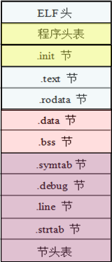
ELF文件信息举例
$ readelf -h main
ELF Header:
Magic: 7f 45 4c 46 01 01 01 00 00 00 00 00 00 00 00 00
Class: ELF32
Data: 2's complement, little endian
Version: 1 (current)
OS/ABI: UNIX - System V
ABI Version: 0
Type: EXEC (Executable file)
Machine: Intel 80386
Version: 0x1
Entry point address: x8048580
Start of program headers: 52 (bytes into file)
Start of section headers: 3232 (bytes into file)
Flags: 0x0
Size of this header: 52 (bytes)
Size of program headers: 32 (bytes)
Number of program headers: 8
Size of section headers: 40 (bytes)
Number of section headers: 29
Section header string table index: 26
可执行目标文件的ELF头
注意：程序入
口地址并不是
0x8048000

Slide 89
程序的加载和运行
UNIX/Linux系统中，可通过调用execve()函数来启动加载器。
execve()函数的功能是在当前进程上下文中加载并运行一个新程序。
execve()函数的用法如下：
int execve(char *filename, char *argv[], *envp[]);
filename是加载并运行的可执行文件名(如./hello)，可带参数列表argv和环境变量列表envp。若错误（如找不到指定文件filename），则返回-1，并将控制权交给调用程序； 若函数执行成功，则不返回，最终将控制权传递到可执行目标中的主函数main。
主函数main()的原型形式如下：
int main(int argc, char **argv, char **envp); 或者：
int main(int argc, char *argv[], char *envp[]);
前述例子：“.\test 0123456789ABCDEFXXXX▥ ▧▥▧” ,argc=2
argv[0]
argv[1]

Slide 90
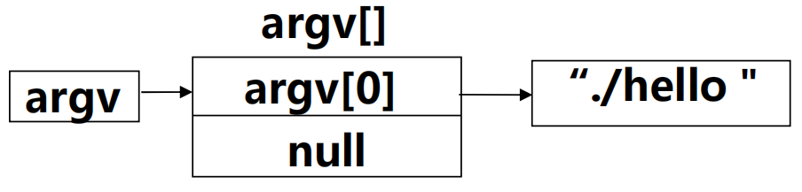
程序的加载和运行
问题：hello程序的加载和运行过程是怎样的？
Step1：在shell命令行提示符后输入命令：$./hello[enter]
Step2：shell命令行解释器构造argv和envp
Step3：调用fork()函数，创建一个子进程，与父进程shell完全相同（只读/共享），包括只读代码段、可读写数据段、堆以及用户栈等。
Step4：调用execve()函数,在当前进程（新创建的子进程）的上下文中加载并运行hello程序。将hello中的.text节、.data节、.bss节等内容加载到当前进程的虚拟地址空间（仅修改当前进程上下文中关于存储映像的一些数据结构，不从磁盘拷贝代码、数据等内容）
Step5：调用hello程序的main()函数，hello程序开始在一个进程的上下文中运行。 int main(int argc, char *argv[], char *envp[]);

Slide 91
程序的链接
分以下三个部分介绍
第一讲：目标文件格式
程序的链接概述、链接的意义与过程
ELF目标文件、重定位目标文件格式、可执行目标文件格式
第二讲：符号解析与重定位
符号和符号表、符号解析
与静态库的链接
重定位信息、重定位过程
可执行文件的加载
第三讲：动态链接
动态链接的特性、程序加载时的动态链接、程序运行时的动态链接、动态链接举例

Slide 92
动态链接的共享库（Shared Libraries）
静态库有一些缺点：
库函数（如printf）被包含在每个运行进程的代码段中，对于并发运行上百个进程的系统，造成极大的主存资源浪费
库函数（如printf）被合并在可执行目标中，磁盘上存放着数千个可执行文件，造成磁盘空间的极大浪费
程序员需关注是否有函数库的新版本出现，并须定期下载、重新编译和链接，更新困难、使用不便
解决方案: Shared Libraries （共享库）
是一个目标文件，包含有代码和数据
从程序中分离出来，磁盘和内存中都只有一个备份
可以动态地在装入时或运行时被加载并链接
Window称其为动态链接库（Dynamic Link Libraries，.dll文件）
Linux称其为动态共享对象（ Dynamic Shared Objects, .so文件）

Slide 93
共享库（Shared Libraries）
动态链接可以按以下两种方式进行：
在第一次加载并运行时进行 (load-time linking).
Linux通常由动态链接器(ld-linux.so)自动处理
标准C库 (libc.so) 通常按这种方式动态被链接
在已经开始运行后进行(run-time linking).
在Linux中，通过调用 dlopen()等接口来实现
分发软件包、构建高性能Web服务器等
在内存中只有一个备份，被所有进程共享（调用），节省内存空间
一个共享库目标文件被所有程序共享链接，节省磁盘空间
共享库升级时，被自动加载到内存和程序动态链接，使用方便
共享库可分模块、独立、用不同编程语言进行开发，效率高
第三方开发的共享库可作为程序插件，使程序功能易于扩展

Slide 94
自定义一个动态共享库文件
myproc1.c
PIC：Position Independent Code
# include <stdio.h>
void myfunc1()
{
printf("%s","This is myfunc1!\n");
}
位置无关代码
1）保证共享库代码的位置可以是不确定的
2）即使共享库代码的长度发生变化，也不会影响调用它的程序
myproc2.c
# include <stdio.h>
void myfunc2()
{
printf("%s","This is myfunc2\n");
}
位置无关的共享代码库文件
gcc –c myproc1.c myproc2.c
gcc –shared –fPIC –o mylib.so myproc1.o myproc2.o

Slide 95
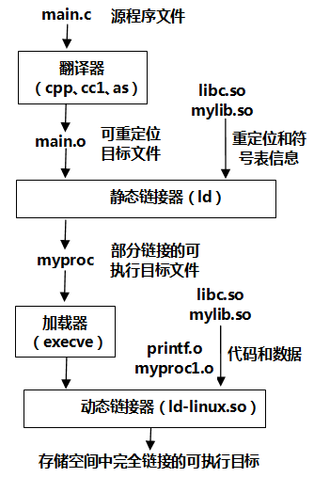
加载时动态链接
libc.so无需明显指出
gcc –c main.c
gcc –o myproc main.o ./mylib.so
调用关系：main→myfunc1→printf
main.c
void myfunc1(viod);
int main()
{
myfunc1();
return 0;
}
SKIP
加载 myproc 时，加载器发现在其程序头表中有 .interp 段，其中包含了动态链接器路径名 ld-linux.so，因而加载器根据指定路径加载并启动动态链接器运行。动态链接器完成相应的重定位工作后，再把控制权交给myproc，启动其第一条指令执行。

Slide 96
加载时动态链接
程序头表中有一个特殊的段：INTERP
其中记录了动态链接器目录及文件名ld-linux.so
BACK

Slide 97
运行时动态链接
#include <stdio.h>
#include <dlfcn.h>
int main()
{
void *handle;
void (*myfunc1)();
char *error;
/* 动态装入包含函数myfunc1()的共享库文件 */
handle = dlopen("./mylib.so", RTLD_LAZY);
if (!handle) {
fprintf(stderr, "%s\n", dlerror());
exit(1);
}
/* 获得一个指向函数myfunc1()的指针myfunc1*/
myfunc1 = dlsym(handle, "myfunc1");
if ((error = dlerror()) != NULL) {
fprintf(stderr, "%s\n", error);
exit(1);
}
/* 现在可以像调用其他函数一样调用函数myfunc1() */
myfunc1();
/* 关闭（卸载）共享库文件 */
if (dlclose(handle) < 0) {
fprintf(stderr, "%s\n", dlerror());
exit(1);
}
return 0;
}
可通过动态链接器接口提供的函数在运行时进行动态链接
类UNIX系统中的动态链接器接口定义了相应的函数，如dlopen, dlsym, dlerror, dlclose等，其头文件为dlfcn.h

Slide 98
位置无关代码（PIC）
动态链接用到一个重要概念：
位置无关代码（Position-Independent Code，PIC
GCC选项-fPIC指示生成PIC代码
共享库代码是一种PIC
共享库代码的位置可以是不确定的
即使共享库代码的长度发生变化，也不影响调用它的程序
引入PIC的目的
链接器无需修改代码即可将共享库加载到任意地址运行
所有引用情况
(1) 模块内的过程调用、跳转，采用PC相对偏移寻址
(2) 模块内数据访问，如模块内的全局变量和静态变量
(3) 模块外的过程调用、跳转
(4) 模块外的数据访问，如外部变量的访问
要实现动态链接，必须生成PIC代码
要生成PIC代码，主要解决这两个问题

Slide 99
(1) 模块内部函数调用或跳转
static int a;
static int b;
extern void ext();
void bar()
{
a=1;
b=2;
}
void foo()
{
bar();
ext();
}
调用或跳转源与目的地都在同一个模块，相对位置固定，只要用相对偏移寻址即可
无需动态链接器进行重定位
8048344 <bar>:
8048344: 55 pushl %ebp
8048345: 89 e5 movl %esp, %ebp
……
8048352: c3 ret
8048353: 90 nop
8048354 <foo>:
8048354: 55 pushl %ebp
……
8048364: e8 db ff ff ff call 8048344 <bar>
8048369:
……
call的目标地址为：
0x8048369+
0xffffffdb(-0x25)=
0x8048344
JMP指令也可用相对寻址方式解决

Slide 100
(2) 模块内部数据引用
static int a;
extern int b;
extern void ext();
void bar()
{
a=1;
b=2;
}
…….
.data节与.text节之间的相对位置确定，任何引用局部符号的指令与该符号之间的距离是一个常数
0000344 <bar>:
0000344: 55 pushl %ebp
0000345: 89 e5 movl %esp, %ebp
0000347: e8 50 00 00 00 call 39c <__get_pc>
000034c: 81 c1 8c 11 00 00 addl $0x118c, %ecx
0000352: c7 81 28 00 00 00 movl $0x1, 0x28(%ecx)
……
0000362: c3 ret
000039c <__get_pc>:
000039c: 8b 0c 24 movl (%esp), %ecx
000039f: c3 ret
多用了4条指令
.text
0x118c
+0x28
.data
a
变量a与引用a的指令之间的距离为常数，调用__get_pc后，call指令的返回地址被置ECX。若模块被加载到0x9000000，则a的访问地址为：
0x9000000+0x34c+0x118c(指令与.data间距离)+0x28(a在.data节中偏移)

Slide 101
(3) 模块外数据的引用
static int a;
extern int b;
extern void ext();
void bar()
{
a=1;
b=2;
}
……
引用其他模块的全局变量，无法确定相对距离
在.data节开始处设置一个指针数组（全局偏移表，GOT），指针可指向一个全局变量
GOT与引用数据的指令之间相对距离固定
00000344 <bar>:
00000344: 55 pushl %ebp
……
00000357: e8 00 00 00 00 call 0000035c
0000035c: 5b popl %ebx
000035d: addl $1180, %ebx
…… movl (%ebx), %eax
…… movl $2, (%eax)
……
.text
0x1180
&b
GOT
.data
编译器为GOT每一项生成一个重定位项（如.rel节…）
加载时，动态链接器对GOT中各项进行重定位，填入所引用的地址（如&b）
.text
.data
b
PIC有两个缺陷：多用4条指令；多了GOT（Global Offset Table），并需多用一个寄存器（如EBX），易造成寄存器溢出
共享库模块

Slide 102
(4) 模块间调用、跳转
static int a;
extern int b;
extern void ext();
void foo()
{
bar();
ext();
}
……
方法一：类似于(3)，在GOT中加一个项(指针)，用于指向目标函数的首地址（如&ext）
动态加载时，填入目标函数的首地址
0000050c <foo>:
0000050c: 55 pushl %ebp
……
00000557: e8 00 00 00 00 call 0000055c
0000055c: 5b popl %ebx
0000055d: addl $1204, %ebx
…… call *(%ebx)
……
.text
0x1204
GOT
&b
&ext
.data
*(%ebx)为间接地址：R[eip]←M[R[ebx]]
ext
多用三条指令并额外多用一个寄存器（如EBX）
.text
可用“延迟绑定（lazy binding）”技术减少指令条数：不在加载时重定位，而是延迟到第一次函数调用时。需要用GOT和PLT（Procedure linkage Table, 过程链接表）
.data
b
共享库模块

Slide 103
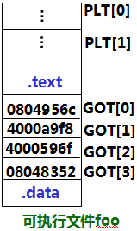
(4) 模块间调用、跳转
extern void ext();
void foo() {
bar();
ext();
}
……
方法二：延迟绑定
GOT是.data节一部分，开始三项固定，含义如下：
GOT[0]为.dynamic节首址，该节中包含动态链接器所需要
的基本信息，如符号表位置、重定位表位置等；
GOT[1]为动态链接器的标识信息
GOT[2]为动态链接器延迟绑定代码的入口地址
调用的共享库函数都有GOT项，如GOT[3]对应ext
PLT是.text节一部分，结构数组，每项16B，除PLT[0]
外，其余项各对应一个共享库函数，如PLT[1]对应ext
PLT[0]
0804833c: ff 35 88 95 04 08 pushl 0x8049588
8048342: ff 25 8c 95 04 08 jmp *0x804958c
8048348: 00 00 00 00
PLT[1] <ext> 用 ID=0 标识ext()函数
0804834c: ff 25 90 95 04 08 jmp *0x8049590
8048352: 68 00 00 00 00 pushl $0x0
8048357: e9 e0 ff ff ff jmp 804833c
延时绑定代码根据GOT[1]和ID确定ext地址填入GOT[3]，并转ext执行，以后调用ext，只要多执行一条jmp指令而不是多3条指令。
804833c
804834c
8049584
8049588
804958c
8049590
ext()的调用指令：
804845b: e8 ec fe ff ff call 804834c <ext>

Slide 104
本章小结
链接处理涉及到三种目标文件格式：可重定位目标文件、可执行目标文件和共享目标文件。共享库文件是一种特殊的可重定位目标。
ELF目标文件格式有链接视图和执行视图两种，前者是可重定位目标格式，后者是可执行目标格式。
链接视图中包含ELF头、各个节以及节头表
执行视图中包含ELF头、程序头表（段头表）以及各种节组成的段
链接分为静态链接和动态链接两种
静态链接将多个可重定位目标模块中相同类型的节合并起来，以生成完全链接的可执行目标文件，其中所有符号的引用都是在虚拟地址空间中确定的最终地址，因而可以直接被加载执行。
动态链接的可执行目标文件是部分链接的，还有一部分符号的引用地址没有确定，需要利用共享库中定义的符号进行重定位，因而需要由动态链接器来加载共享库并重定位可执行文件中部分符号的引用。
加载时进行共享库的动态链接
执行时进行共享库的动态链接

Slide 105
本章小结
链接过程需要完成符号解析和重定位两方面的工作
符号解析的目的就是将符号的引用与符号的定义关联起来
重定位的目的是分别合并代码和数据，并根据代码和数据在虚拟地址空间中的位置，确定每个符号的最终存储地址，然后根据符号的确切地址来修改符号的引用处的地址。
在不同目标模块中可能会定义相同符号，因为相同的多个符号只能分配一个地址，因而链接器需要确定以哪个符号为准。
编译器通过对定义符号标识其为强符号还是弱符号，由链接器根据一套规则来确定多重定义符号中哪个是唯一的定义符号，如果不了解这些规则，则可能无法理解程序执行的有些结果。
加载器在加载可执行目标文件时，实际上只是把可执行目标文件中的只读代码段和可读写数据段通过页表映射到了虚拟地址空间中确定的位置，并没有真正把代码和数据从磁盘装入主存。

